Slide 1
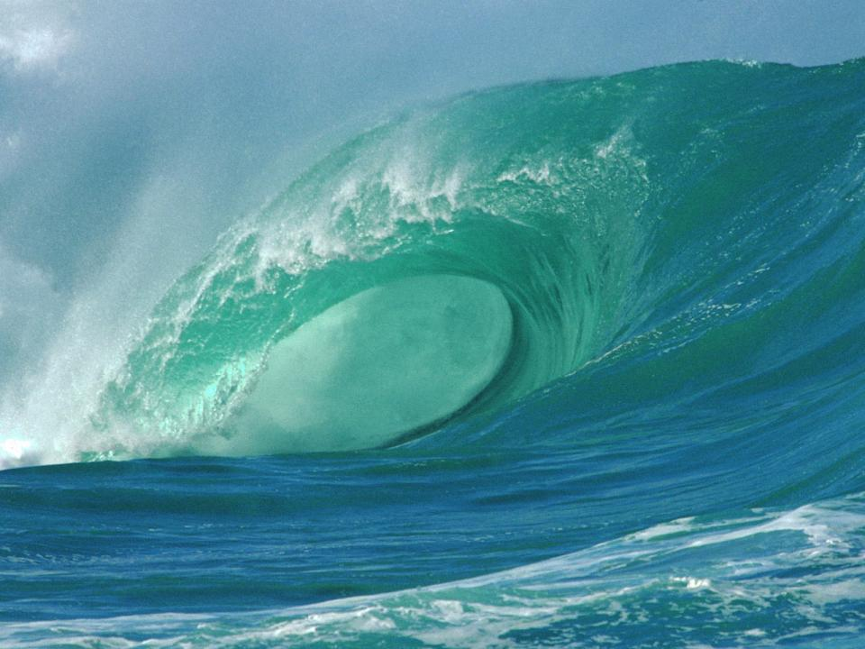
Влияние Атлантики
на ход зимних температур
в Пензенской области

Slide 2
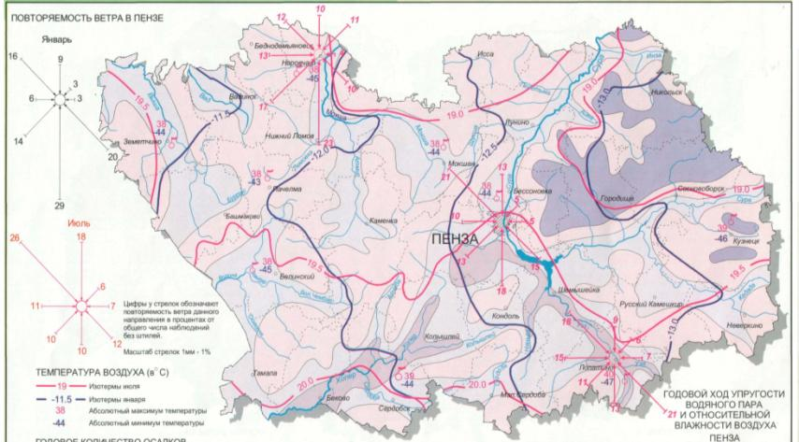
Область лежит в умеренном климатическом поясе, в области умеренно-континентального климата.
Солнечная радиация в области составляет около 100 ккал/ см в год.
Количество солнечного тепла зависит от продолжительности часов солнечного сияния ( в декабре 32 часа, в июле 285 часов)

Slide 3
Климат любой территории зависит от её географического положения, обусловливающего количество солнечной радиации, от циркуляции атмосферы, близости морей и океанов и от характера подстилающей поверхности.

Slide 4
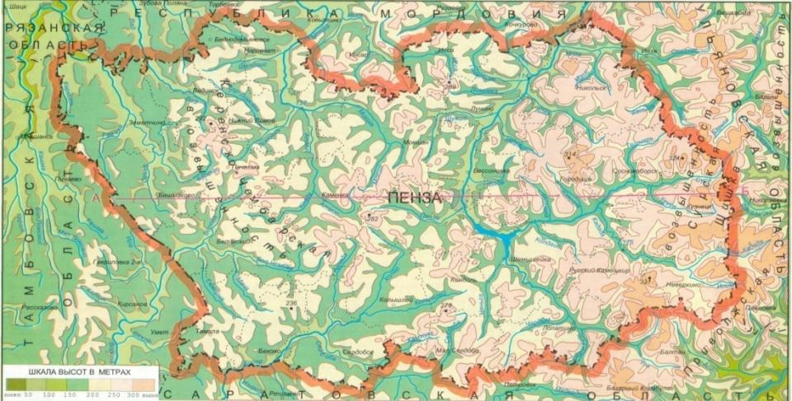
Пензенская область
Пензенская область лежит на восточно-Европейской равнине и занимает западную часть Приволжской возвышенности.
Область имеет географические координаты:
- с запада на восток 42 в.д. – 47 в.д;
- с севера на юг – 54 06 с.ш. – 52 16 с.ш;
- площадь 43,3 тыс.км.

Slide 5
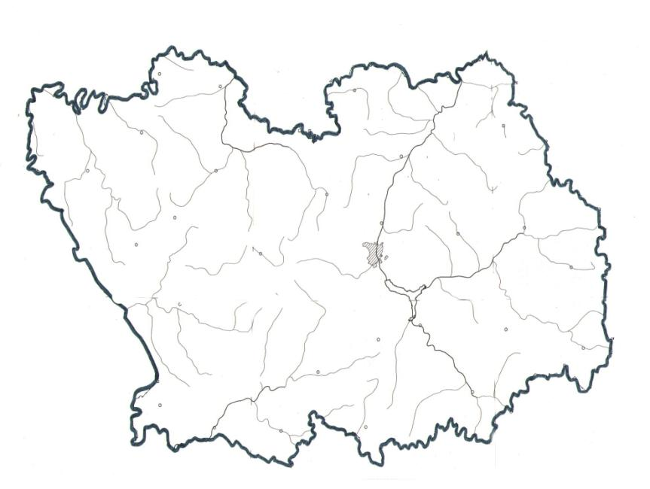
Распределение температур по Пензенской области
ВОСТОК
лето +20 С
зима -13 С
500 мм/год
90 - 100 ккал/см
Испаряемость 650 мм
К увл < 1
ЗАПАД
лето +19 С
зима -11,5 С – 12 С
600 мм/год
90 ккал/см
К увл = 1
Испаряемость 550 мм

Slide 6
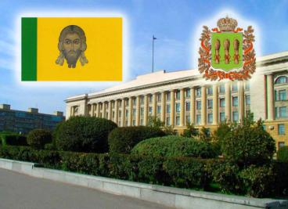
БАРЕНЦЕВО
МОРЕ
СЕВЕРНОЕ
МОРЕ
2 400 км
1 600 км
АТЛАНТИЧЕСКИЙ ОКЕАН
ТИХИЙ
ОКЕАН
5 000 км
ПЕНЗА
8 000 км
3 500 км
СРЕДИЗЕМНОЕ МОРЕ

Slide 7
Статистические данные
средних месячных температур (справочное пособие И.И.Курицын, Н.А. Марденский
«География Пензенской области 1991 г.)
№ | Показатели/ месяц | декабрь | январь | февраль | Средние за зимний период
1. | Продолжительность дня | 7.06 – 7.27 | 7.27 – 8.34 | 8.35 – 10.37
2. | Угол падения солнечных лучей | 16 | 19 | 28
3. | Средние температуры | -10,2 | -13,3 | -12,9 | -12,1
4. | Преобладающие ветры | С и С-З | С и С-В | С-З

Slide 8
Результаты наблюдений за состояние атмосферы в г.Кузнецк -12 за зимний период 2005 – 2006 года.
№ | Показатели/ месяц | декабрь | январь | февраль | средние за период
1. | Средние температуры (С) | -7 | -12 | + 1 | -6
2. | Максимальная Т | +4 | 0 | +10 | +10
3. | Минимальная Т | -20 | -29 | -6 | -29
4. | Преобладающие ветры | С-З | С-В | Ю-З | З
5. | Количество ясных дней | 3 | 8 | 7 | 18
6. | Количество дней с переменной облачностью | 9 | 20 | 12 | 41
7. | Количество дней со сплошной облачностью | 19 | 3 | 9 | 31
8. | Вид осадков | Дождь, снег | Снег | Дождь, снег
 | ВЫВОД: | Температура выше средней многолетней на 2,8 градусов | Температура выше средней многолетней на 1,3 градусов | Температура выше средней многолетней на 13,9 градусов | Температура выше средней многолетней на 6,1 градусов

Slide 9
Результаты наблюдений за состояние атмосферы в г.Кузнецк -12 за зимний период 2006 – 2007 года.
№ | Показатели/ месяц | декабрь | январь | февраль | средние за период
1. | Средние температуры (С) | +1,2 | +1 | -7,9 | -1,2
2. | Максимальная Т | +8 | +7 | +3 | +8
3. | Минимальная Т | -4 | -11 | -20 | -20
4. | Преобладающие ветры | З | З | Ю-В | З
5. | Количество ясных дней | 0 | 1 | 8 | 9
6. | Количество дней с переменной облачностью | 10 | 10 | 11 | 31
7. | Количество дней со сплошной облачностью | 21 | 20 | 9 | 50
8. | Вид осадков | Дождь, снег | Дождь, снег | Дождь, снег
 | ВЫВОД: | Температура выше средней многолетней на 11 градусов | Температура выше средней многолетней на 14,3 градусов | Температура выше средней многолетней на 5 градусов | Температура выше средней многолетней на 11 градусов

Slide 10
Результаты наблюдений за состояние атмосферы в г.Кузнецк -12 за зимний период 2007 – 2008 года.
№ | Показатели/ месяц | декабрь | январь | февраль | средние за период
1. | Средние температуры (С) | -7,6 | -9 | -3,5 | -6,7
2. | Максимальная Т | +2 | +4 | +3 | +3
3. | Минимальная Т | -20 | -20 | -8 | -16
4. | Преобладающие ветры | З | С-З | З | З
5. | Количество ясных дней | 8 | 12 | 0 | 6
6. | Количество дней с переменной облачностью | 4 | 4 | 2 | 3
7. | Количество дней со сплошной облачностью | 19 | 15 | 27 | 20
8. | Вид осадков | Дождь, снег | Дождь, снег | Дождь, снег | Дождь, снег
 | ВЫВОД: | Температура выше средней многолетней на 2,6 градусов | Температура выше средней многолетней на 4,3 градусов | Температура выше средней многолетней на 9.4 градусов | Температура выше средней многолетней на 5,4 градусов

Slide 11
Результаты наблюдений за состояние атмосферы в г.Кузнецк -12 за зимний период 2008 – 2009 года.
№ | Показатели/ месяц | декабрь | январь | февраль | средние за период
1. | Средние температуры (С) | -3,6 | -7,7 | -2,3 | -4,5
2. | Максимальная Т | +9 | +3 | +2 | +4,5
3. | Минимальная Т | -19 | -18 | -10 | -15
4. | Преобладающие ветры | Ю-Г | З | З | З
5. | Количество ясных дней | 9 | 7 | 8 | 8
6. | Количество дней с переменной облачностью | 18 | 8 | 7 | 11
7. | Количество дней со сплошной облачностью | 4 | 16 | 13 | 11
8. | Вид осадков | Дождь, снег |  | Снег | Снег
 | ВЫВОД: | Температура выше средней многолетней на 6,6 градусов | Температура выше средней многолетней на 5.6 градусов | Температура выше средней многолетней на 10,6 градусов | Температура выше средней многолетней на 7.6 градусов

Slide 12
Результаты наблюдений за состояние атмосферы в г.Кузнецк -12 за зимний период 2009 – 2010 года.
№ | Показатели/ месяц | декабрь | январь | февраль | средние за период
1. | Средние температуры (С) | -7 | -19,7 | -7 | -11
2. | Максимальная Т | +8 | -8 | -2 | -0,5
3. | Минимальная Т | -26 | -28 | -12 | -22
4. | Преобладающие ветры | С-В | С-В | В | С-В
5. | Количество ясных дней | 6 | 20 | 11 | 12
6. | Количество дней с переменной облачностью | 7 | 4 | 9 | 6
7. | Количество дней со сплошной облачностью | 18 | 7 | 8 | 11
8. | Вид осадков | Снег | Снег | Снег | Снег
 | ВЫВОД: | Температура выше средней многолетней на 3,2 градусов | Температура ниже средней многолетней на 6,4 градусов | Температура выше средней многолетней на 5,9 градусов | Температура выше средней многолетней на 1,1 градусов

Slide 13
Средние зимние температуры за период наблюдений
зимы 2005-2010
ПЕРИОД | Декабрь | Январь | Февраль
2005-2006 | -7 | -12 | +1
2006-2007 | +1.2 | +1 | -7,9
2007-2008 | -7,6 | -9 | -3,5
2008-2009 | -3,6 | -7,7 | -2,3
2009-2010 | -7 | -19,7 | -7
Средняя за период наблюдений | -4,8 | -7,8 | -4

Slide 14
Средние зимние температуры за период наблюдений
зимы 2005-2010
ВЫВОД: температуры за наблюдаемый период выше средней климатической нормы для умеренно-континентальной области климата от 2 до 11 градусов. Из пятнадцати зимних месяцев в четырнадцати температура была выше нормы.

Slide 15
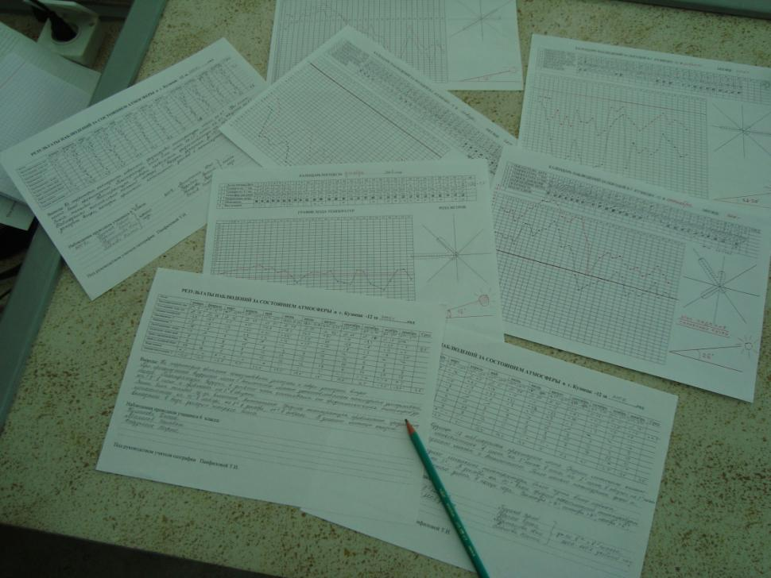

Slide 16
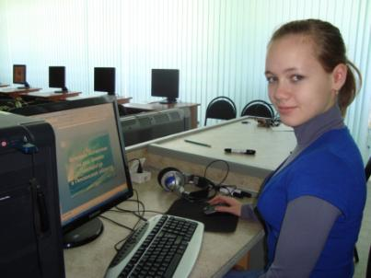
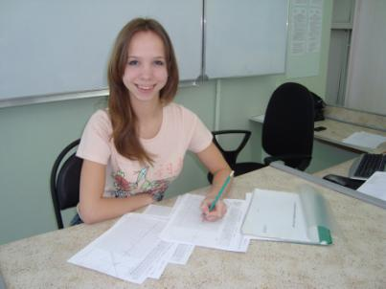
Участники проекта
Солянова Ксения
ученица 8 «А» класса
ФКОУ СОШ имени А.Н.Радищева г.Кузнецк-12
Ульченко Елизавета
ученица 10 класса
ФКОУ СОШ имени А.Н.Радищева г.Кузнецк-12

Slide 17
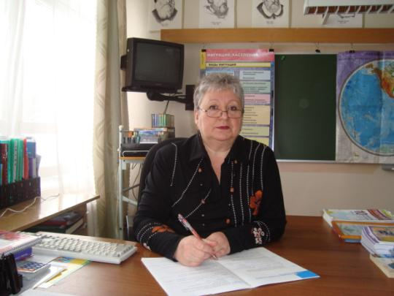
Руководитель проекта
Учитель географии высшей квалификационной категории
ФКОУ СОШ имени А.Н.Радищева
Панфилова Т.И.

